Slide 1
享洗-智能洗衣
——享洗研发团队
软件学院@北京交通大学

Slide 2

目录
CONTENTS
第一部分
第二部分
第三部分
第四部分
开始
架构
成长
再开始

Slide 3
1
第一部分
我们做了什么
享洗的成长故事

Slide 4
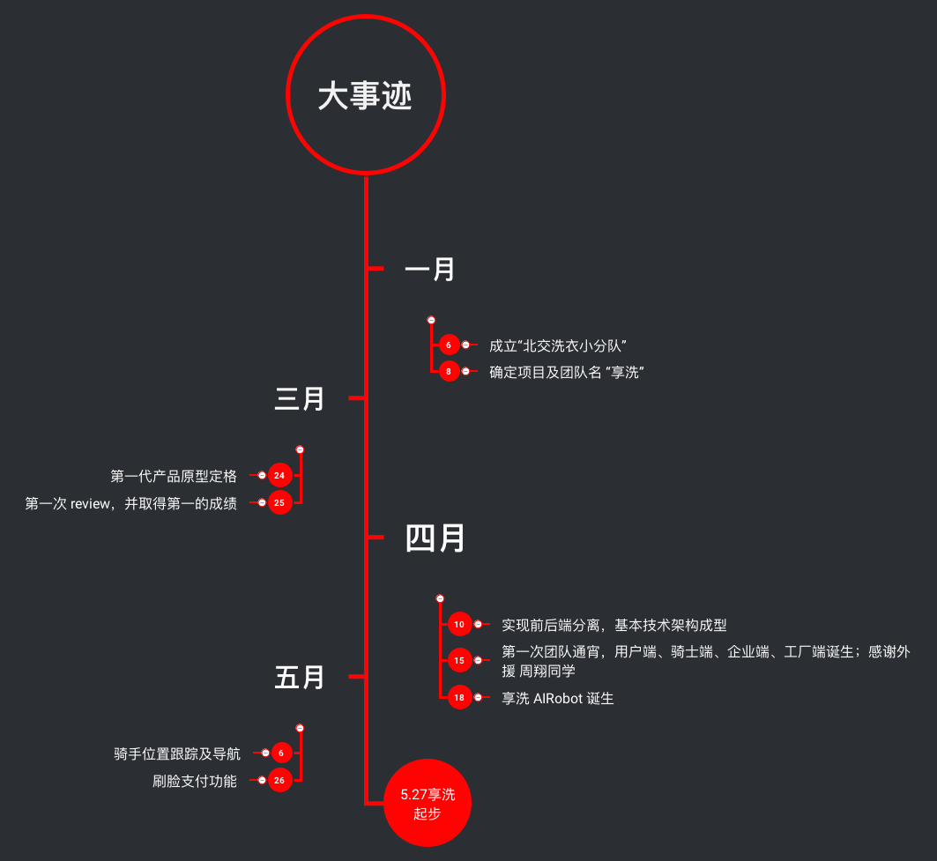

Slide 5
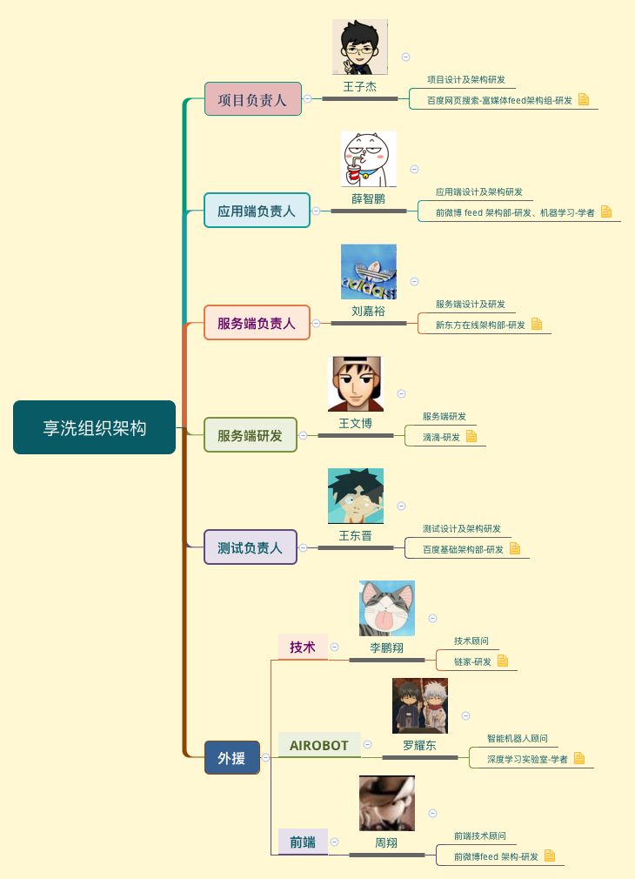

Slide 6
2
第二部分
架构
我们是怎么做到的

Slide 7
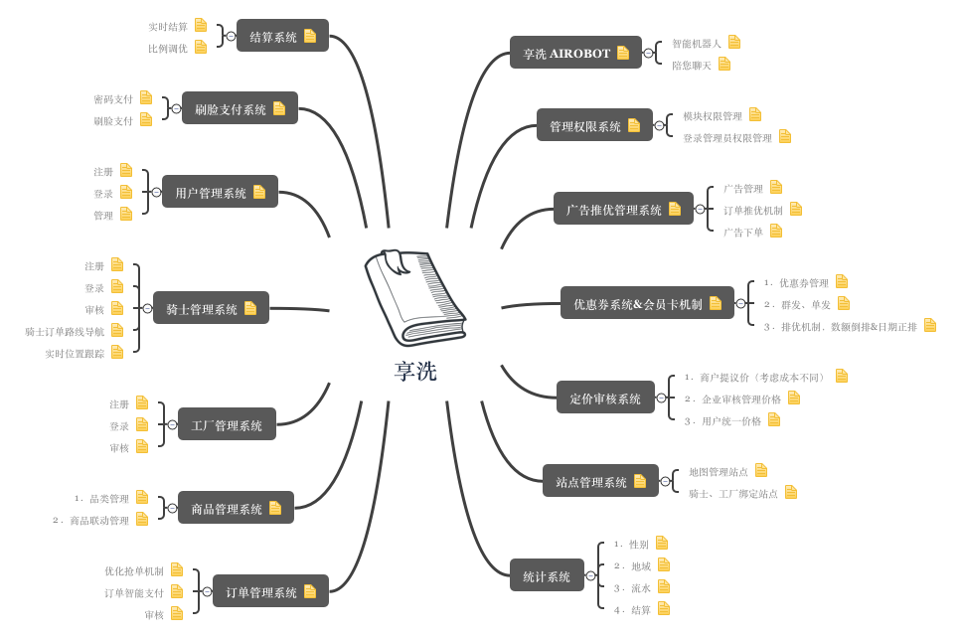

Slide 8
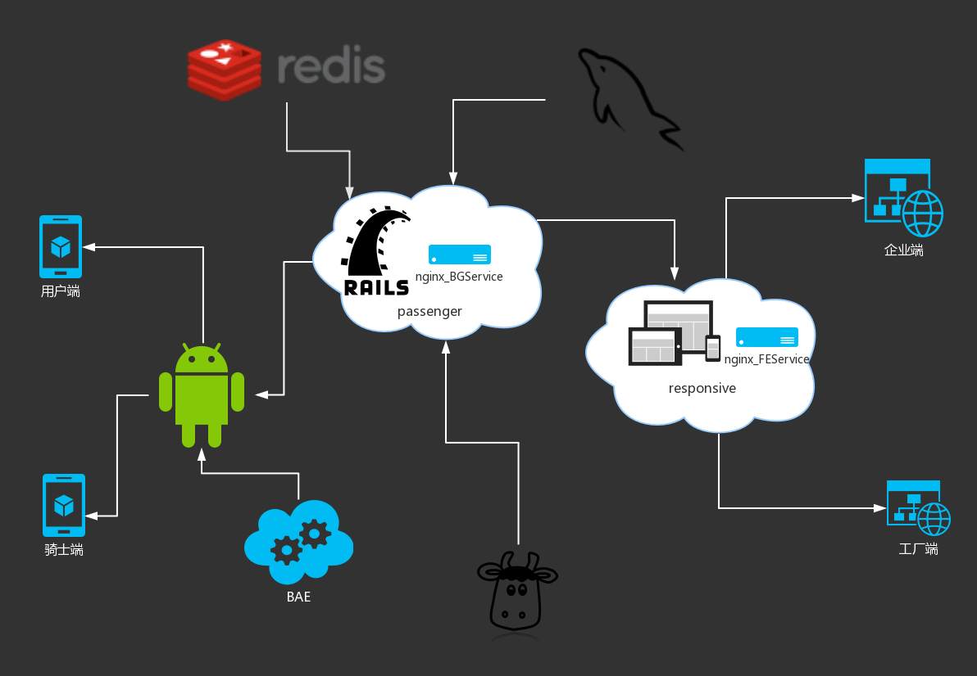

Slide 9
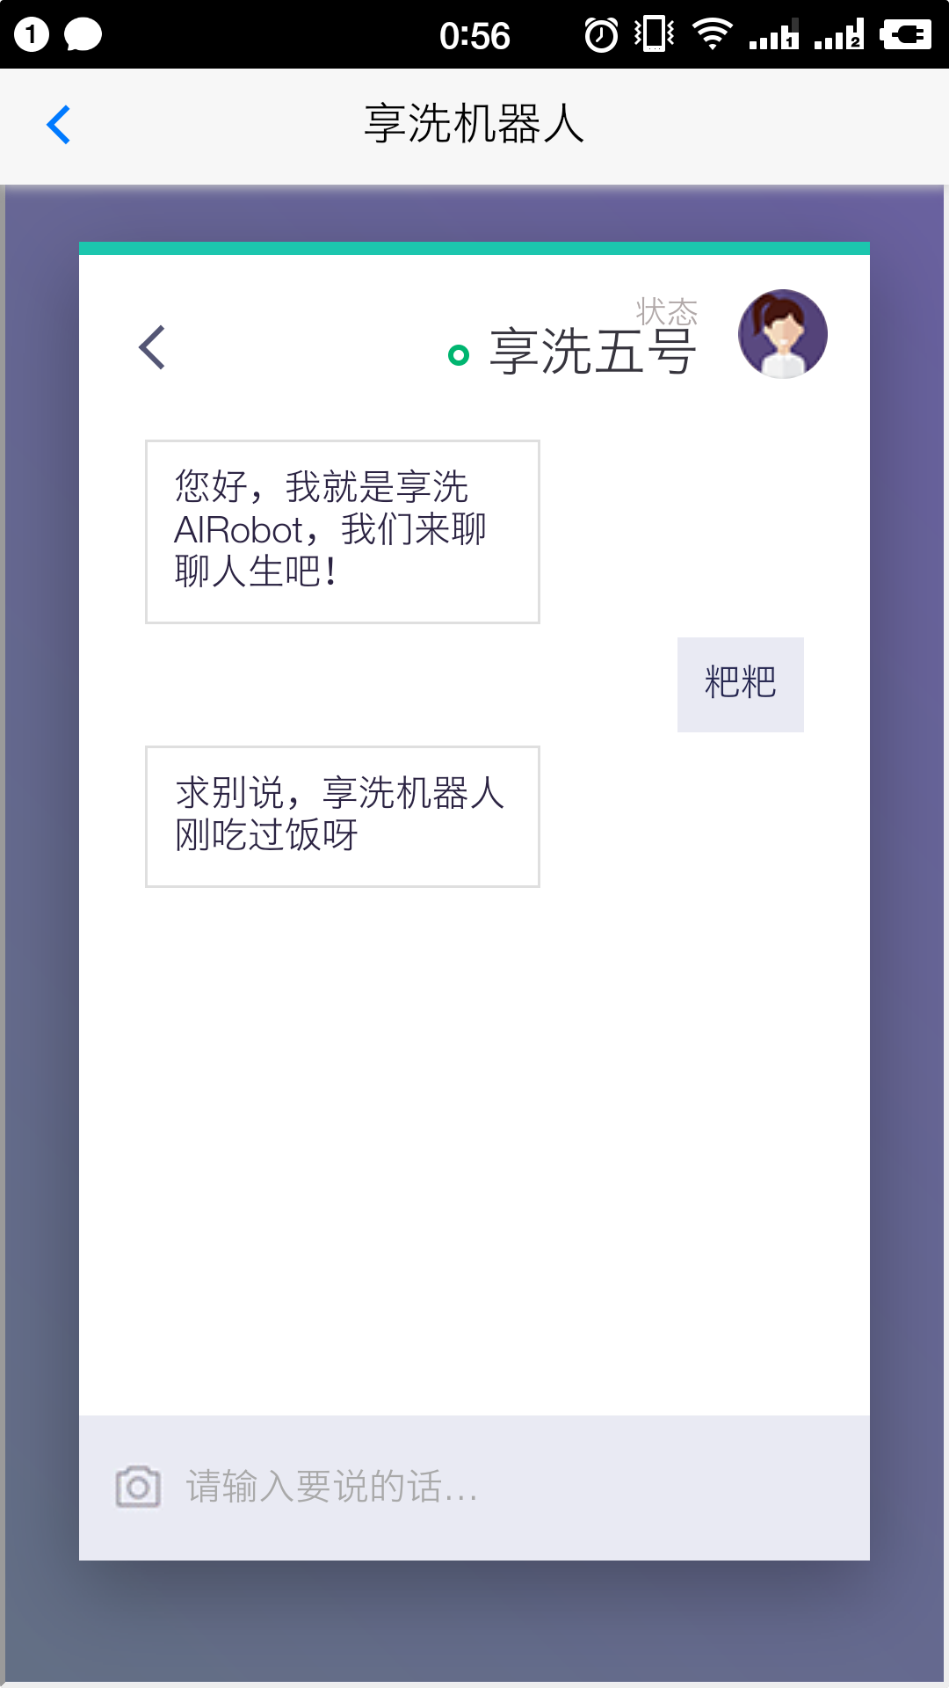
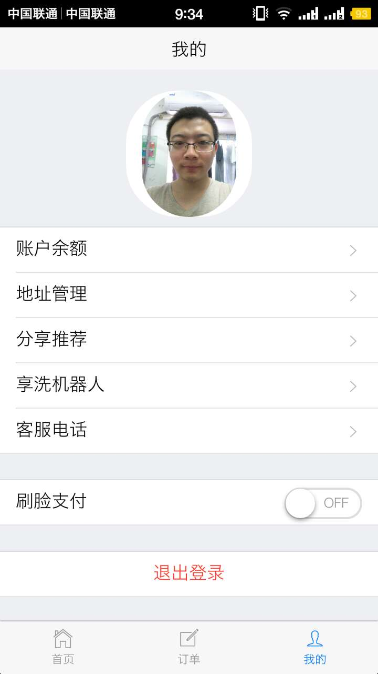
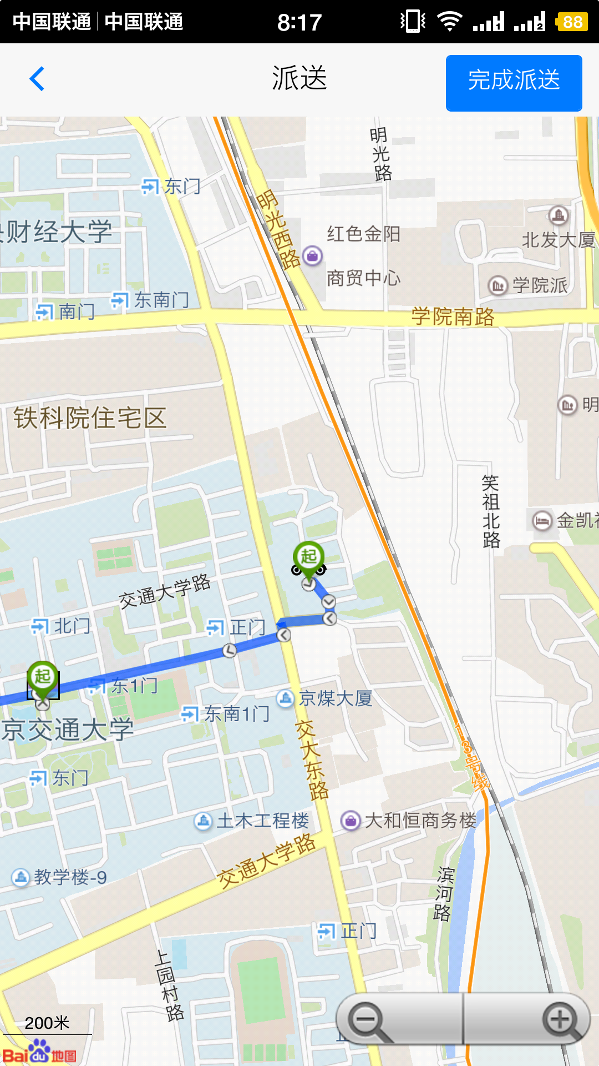

Slide 10
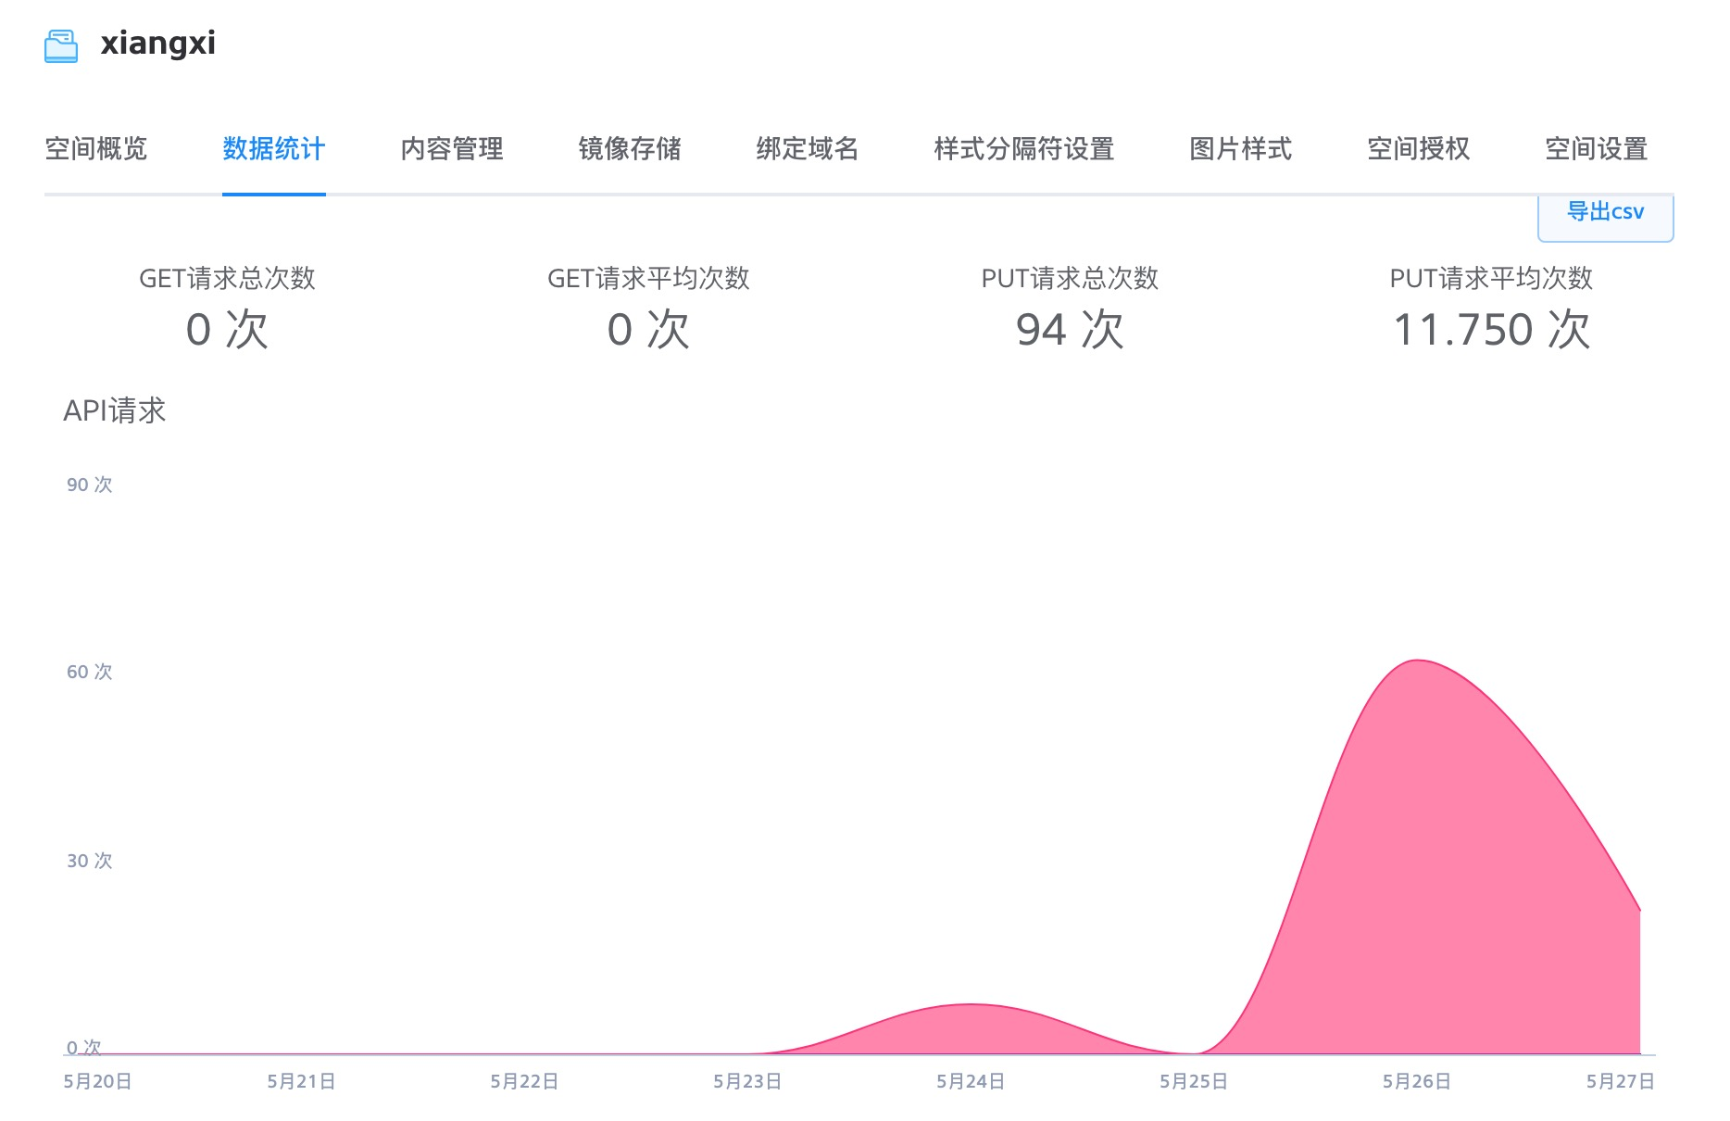

Slide 11
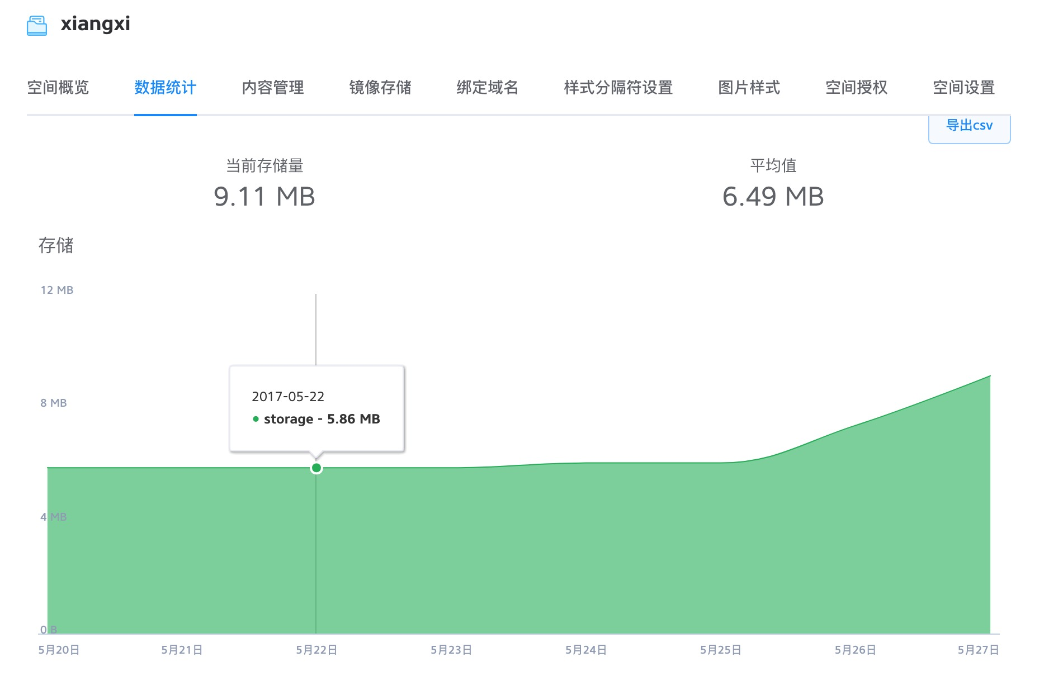

Slide 12
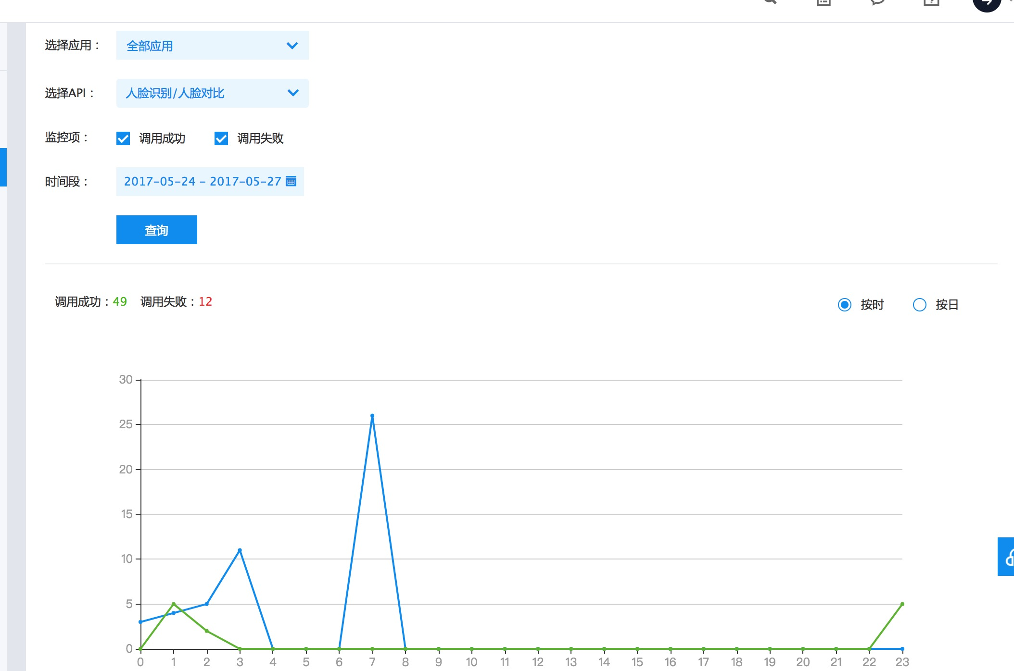

Slide 13
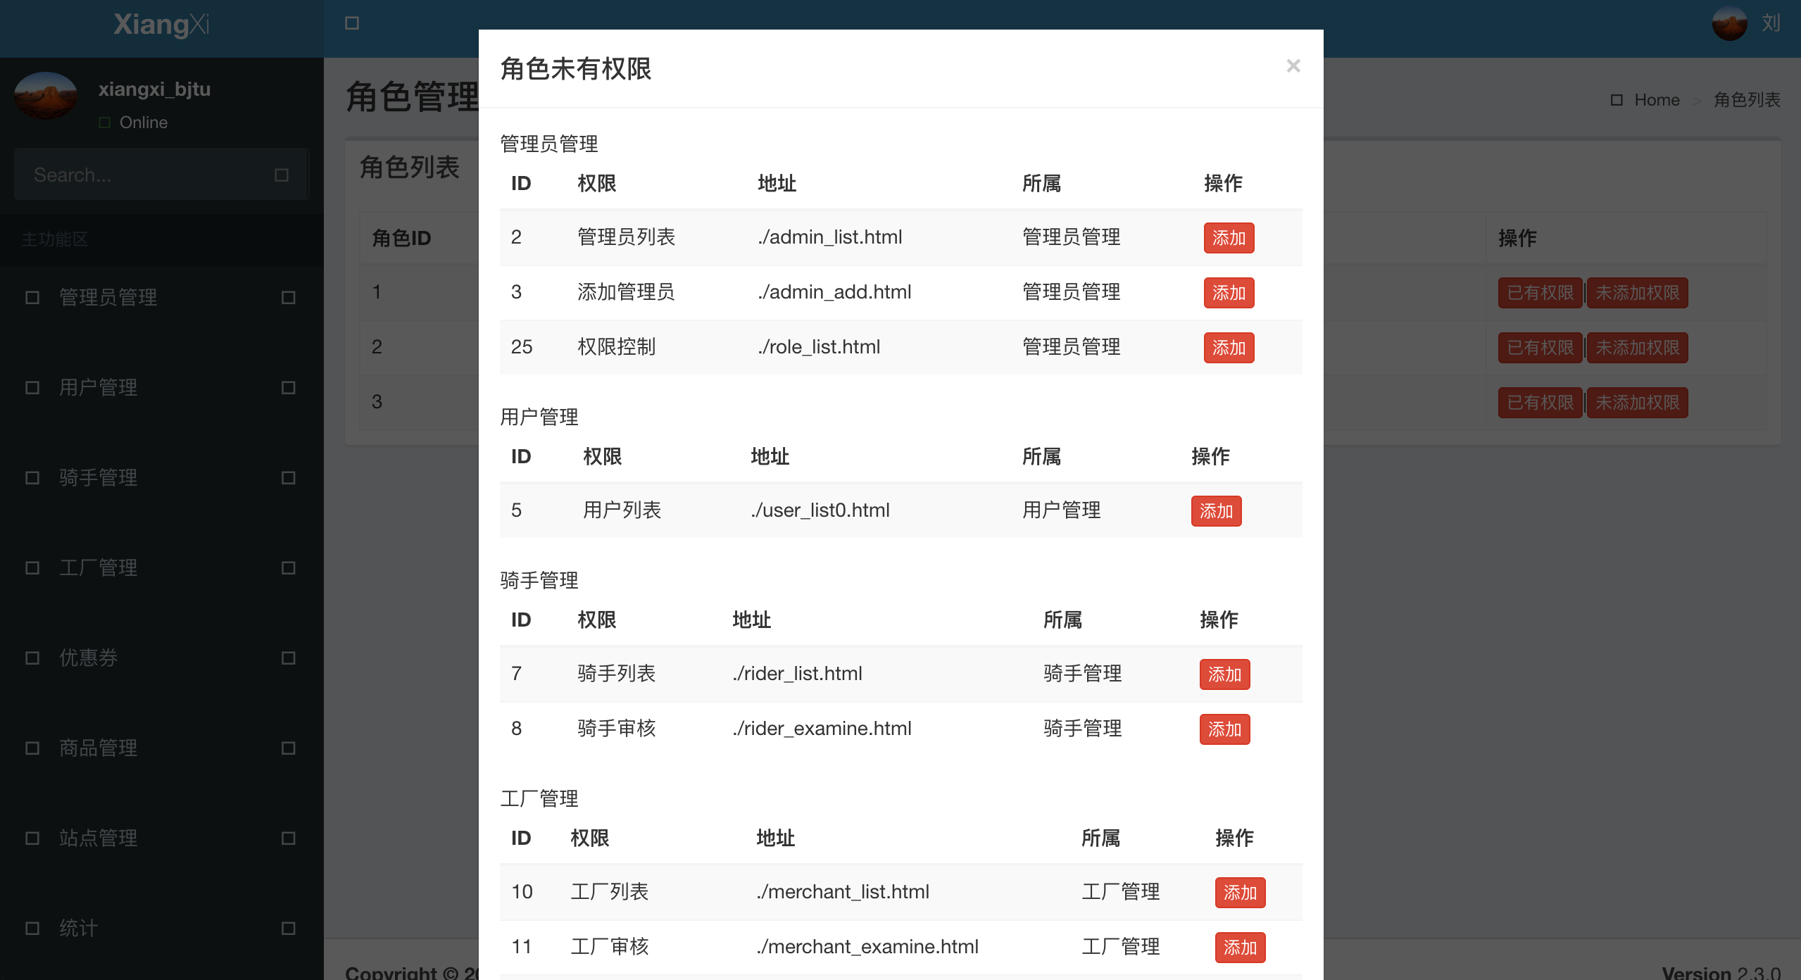

Slide 14
3
第三部分
成长
没有通宵的编程叫什么？
P

Slide 15
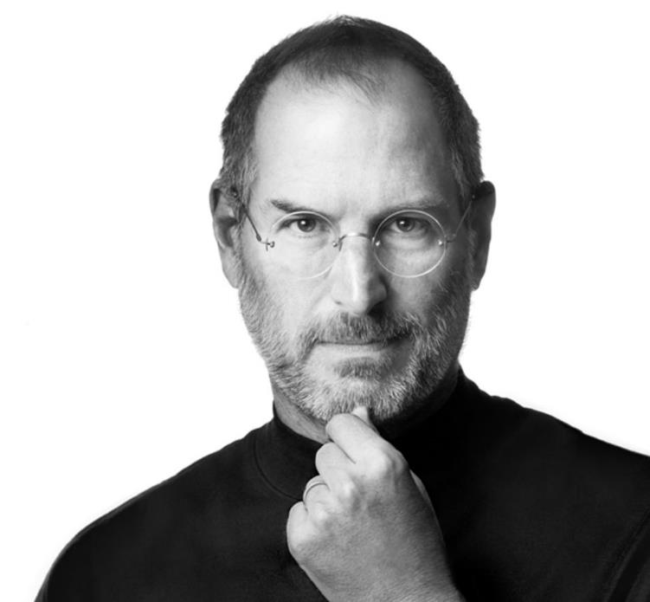
”
We're here to put a dent in the universe. Otherwise why else even be here?
”
—— Steve Jobs
Notes:
上面是对应的英语原文，「活着就是改变世界」是我们这边的翻译。但这句话不是乔布斯的原话，而是根据乔布斯的一句口头禅改编而来。最早是出现在一个影视作品中，出自电影硅谷风云里面人物乔布斯（诺亚怀勒扮演）之口

Slide 16
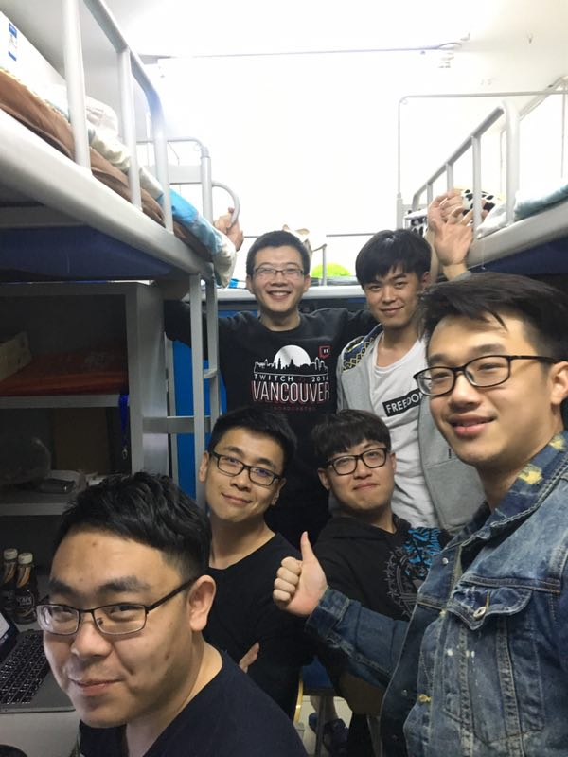

Slide 17
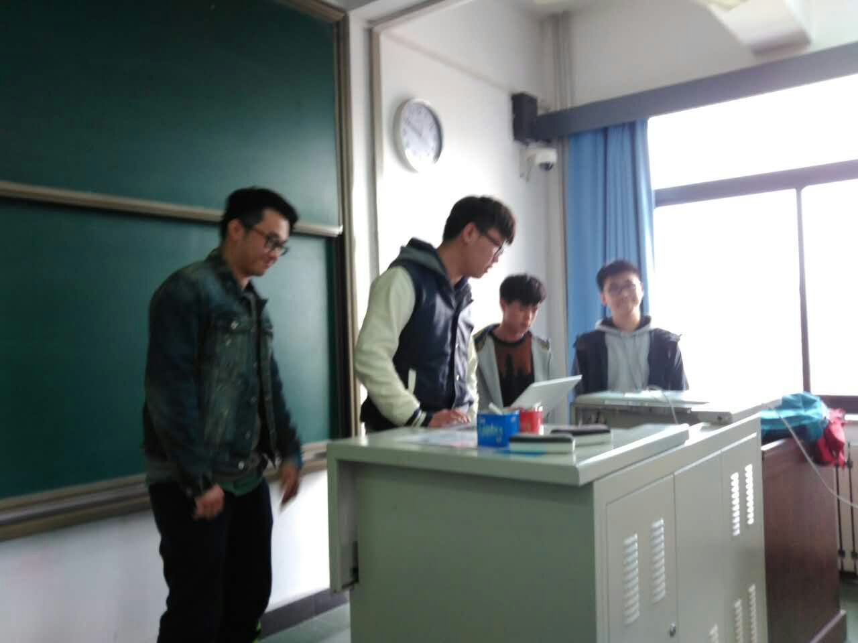

Slide 18
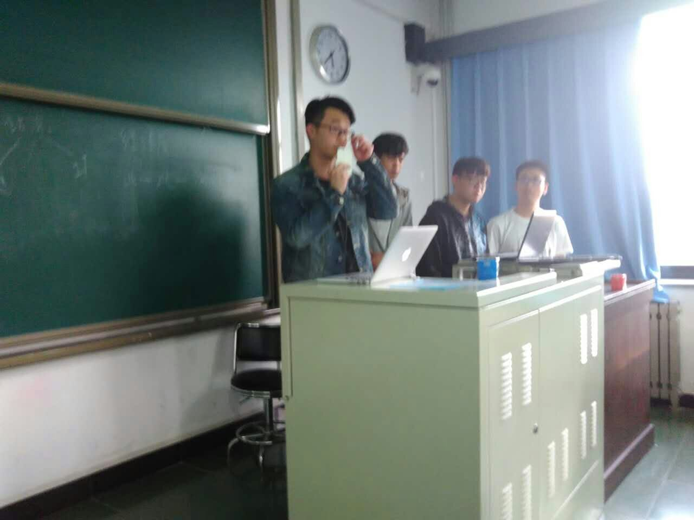

Slide 19
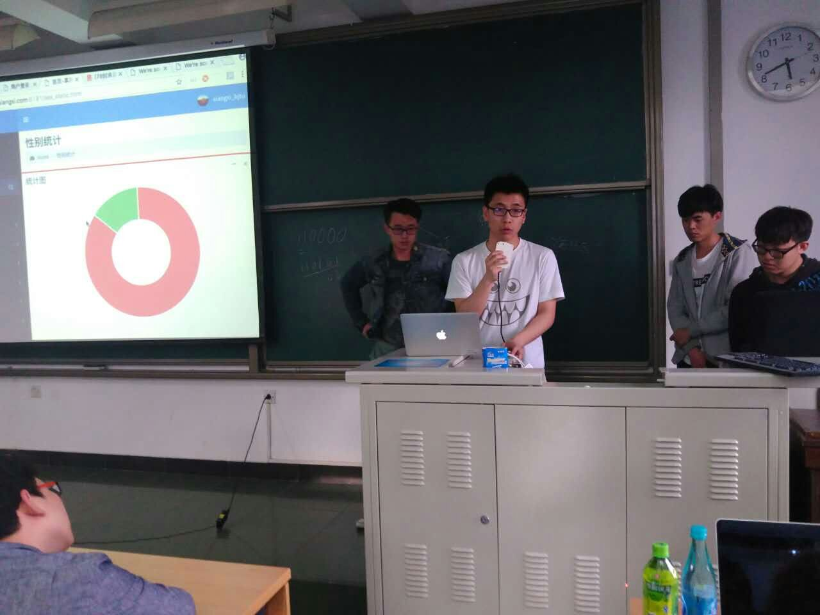

Slide 20

未来属于我们当中
那些仍然愿意弄脏双手
的少数分子。
@罗永浩
Notes:
在一个完美主义者的眼里，这是一个怎样的世界？

Slide 21
4
在开始
结束是一个新的起点
享洗

Slide 22

”
通往成功的路上，风景差得让人只想说脏话，
但创业者在意的是远方。
”
—— 罗永浩

Slide 23
感谢
——感谢老师，感谢干货，感谢业界大牛
感谢@享洗

